Slide 1

Aplicações de Aprendizado de Máquina & PLN
Juvenal J. Duarte

Slide 2
Aula 4: Mineração de Conjuntos Frequentes Ementa
Tópicos de hoje:
1. Sistemas de recomendação
2. Regras de associação

Slide 3
Sistemas de recomendação
Juvenal J. Duarte

Slide 4
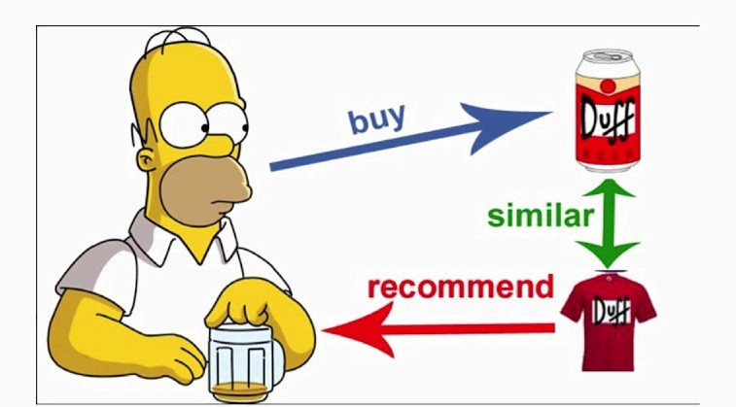
Sistemas de recomendação
Introdução
O problema: Tenho milhares de produtos/ conteúdos, preciso apresentar ao consumidor apenas aqueles que lhe interesse para não sobrecarregá-lo. Como customizar a experiência de cada usuário?
Para este tipo de análise geralmente dispomos de dados do tipo:
Avaliações de usuários:
Explicita: Likes/Deslikes, estrelas etc.
Implicita: Cliques, tempo de navegação etc.
Características dos produtos:
Genero do filme, duração, ator principal etc.
Características dos usuários:
Preferências, filtros, sexo, idade etc.

Slide 5
Sistemas de recomendação
Abordagens
Baseado em conteúdo:
Avalia a similaridades entre itens
Depende de avaliações do usuário e sobretudo dados dos itens.
É tão bom quanto a engenharia dos atributos e da medida de similaridade.
Recomendação exclusiva/ individual.
Filtro colaborativo:
Depende de avaliações dos usuários.
Baseado na similaridade de preferências entre usuários.
Recomendações coletivas.
Baseado em conhecimento:
Poucos dados, usuário é consultado diretamente, por exemplo, através de filtros.
Um conjunto de regras pré-estabelecidas mapeiam o usuário para um domínio de conhecimento, selecionando entre estes o conteúdo mais relevante.
Sistemas de recomendação
Baseado em conteúdo
+
Filtro colaborativo
=
Híbrido
Baseado em conhecimento

Slide 6
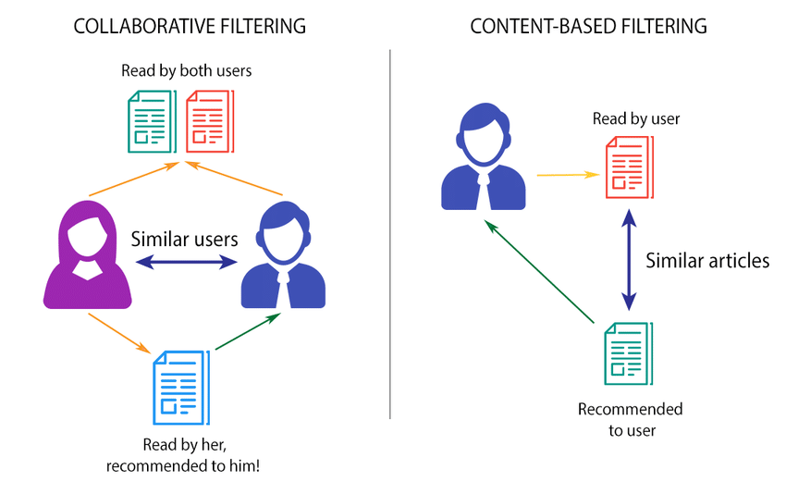
Sistemas de recomendação
Abordagens
Baseado em conteúdo:
Quais os itens que o usuário prefere / consome?
Quais os itens mais parecidos com estes?
Filtro colaborativo:
Quais os itens que o usuário prefere / consome?
O que outros usuários com as mesmas preferências costumam consumir?.
Baseado em conhecimento:
Quais as perguntas/ filtros mais relevantes para delimitar o escopo de itens? Solicite estas informações diretamente ao usuário através de um formulário, por exemplo.
Mapeie as respostas através de regras.

Slide 7


Sistemas de recomendação
Baseado em Conteúdo
No exemplo abaixo, o cálcula de distância de Hamming ou Similaridade de Cosenos proporcionam uma boa
métrica de similaridade entre os itens.
Avaliação prévia
Filme | Genero | Sub Genero | Ator Principal | Produtora
Meu malvado favorito | Comédia | Animação | <null> | Universal
Minions | Comédia | Animação | <null> | Universal
Shrek | Comédia | Animação | <null> | Dreamworks
Zohan | Comédia | Oriente médio | Adam Sandler | Columbia Pictures
Sugestão
Vantagem:
- Foco em ítens parecidos com os já consumidos
- Lida melhor com Cold Start (Usuário/ Item)
Desvantagem:
- Limitações para expandir o universo de interesse do consumidor

Slide 8
Sistemas de recomendação
Filtro Colaborativo
Assim que o usuário começa a interagir com os itens suas preferências são armazenadas. Baseado em usuários com preferências similares, o sistema de recomendação consegue atribuir probabilidades aos ítens ainda não explorados.
Vantagem:
- Pode ajudar na descoberta de novos interesses
- É possível iniciar sem muitos dados
Desvantagem:
- Dificuldade em incluir novos itens / usuários

Slide 9
Sistemas de recomendação
Filtro Colaborativo: Problemas comuns
Dados esparços:
Muitos ítens e usuários, interação baixa. O resultado são grandes matrizes com a maioria dos valores nulos.
Dados viesados:
Ex.: Usuário atribui sempre 4 e 5 estrelas para todo conteúdo.
Cold Start: Não há dados suficientes para uma recomendação.
Ex.: Novo usuário / produto.
Avaliações explicitas / implicitas:
Explicita: Dados mais confiáveis, mas dependem da boa vontade usuário.
Implicita: Dados menos confiáveis, mas mais fáceis de coletar.

Slide 10
Sistemas de recomendação
Problemas comuns
Sistemas de recomendação
No próximo capítulo!
Baseado em conteúdo
+
Filtro colaborativo
=
Híbrido
Baseado em conhecimento
Baseado em Modelo
Baseado em Vizinhança
Regras de Associação
Análise de clusters
Redes neurais
De usuários
De ítens

Slide 11
Mineração de Conjuntos Frequentes
Juvenal J. Duarte

Slide 12
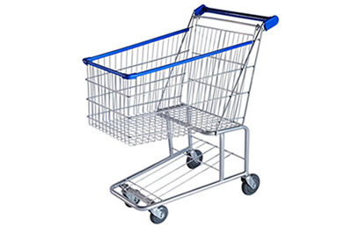
Mineração de Conjuntos Frequentes Introdução
Também conhecida como de regras de associação ou cesta de compra, ganhou notoriedade com aplicações em na análise de compras.
Suas contribuições incluem:
Cross Selling
Otimização de preço
Gerenciamento de inventário
Marketing refinado
Não requer nem muitos detalhes dos usuários nem dos ítems, é modelada sobre as transações entre eles.
Aplicações recentes exploram este método na análise de expressões linguísticas, pré-disposição a doênças, investigação de crimes, ensino, detecção de fraudes etc.

Slide 13
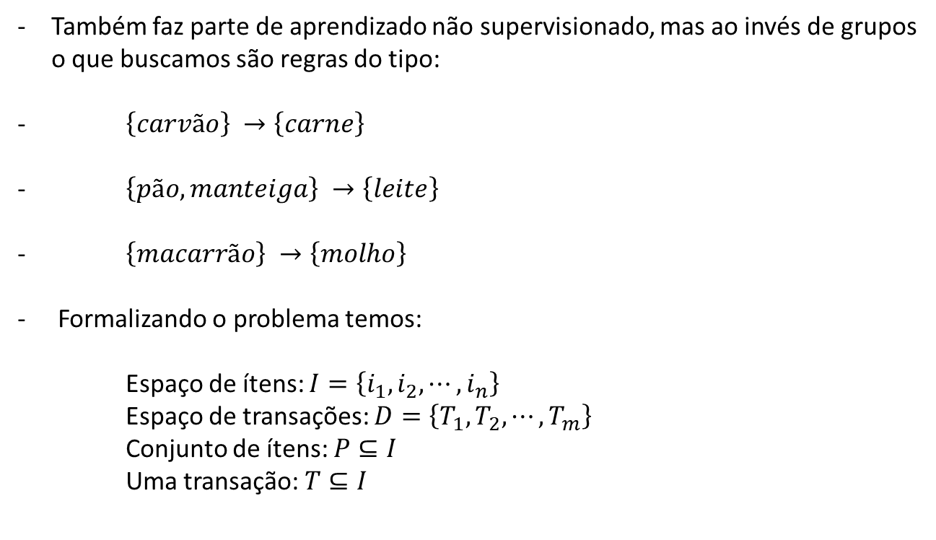
Mineração de Conjuntos Frequentes Introdução
Também faz parte de aprendizado não supervisionado, mas ao invés de grupos o que buscamos são regras do tipo:
$\left\{carvão\right\} →\left\{carne\right\}$
$\left\{pão,manteiga\right\} →\left\{leite\right\}$
$\left\{macarrão\right\} →\left\{molho\right\}$
Formalizando o problema temos:
Espaço de ítens: $I=\left\{i_{1},i_{2},⋯,i_{n}\right\}$
Espaço de transações: $D=\left\{T_{1},T_{2},⋯,T_{m}\right\}$
Conjunto de ítens: $P⊆I$
Uma transação: $T⊆I$
Conjunto de todos os produtos
Conjunto de todas as transações
Um conjunto pode conter nenhum, um, dois … até $n$ produtos.
Uma transação pode conter nenhum, um, dois … até $n$ produtos.

Slide 14
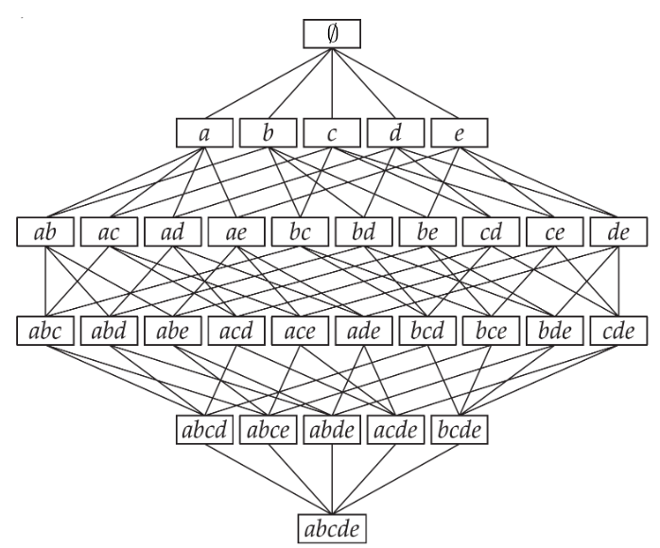
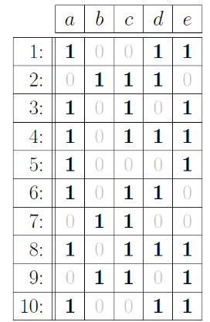
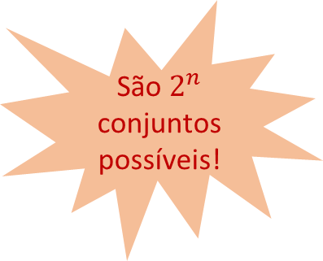
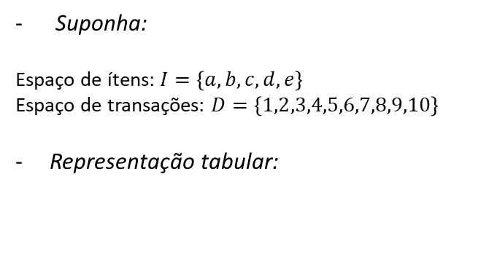
Mineração de Conjuntos Frequentes Representação e espaço de busca
Suponha:
Espaço de ítens: $I=\left\{a,b,c,d, e\right\}$
Espaço de transações: $D=\left\{1,2,3,4,5,6,7,8,9,10\right\}$
Representação tabular:
O espaço de busca (conjutos possiveis):
Conjunto vazio
Conjunto com um ítem
Conjunto com dois ítens
São $2^{n}$ conjuntos possíveis!

Slide 15
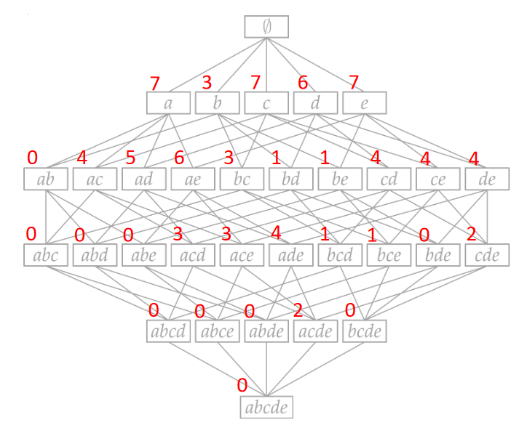
Mineração de Conjuntos Frequentes Representação e espaço de busca
Suponha:
Espaço de ítens: $I=\left\{a,b,c,d, e\right\}$
Espaço de transações: $D=\left\{1,2,3,4,5,6,7,8,9,10\right\}$
Representação tabular:
A freqûencia de cada conjuto possivel de acordo com a base de transações

Slide 16
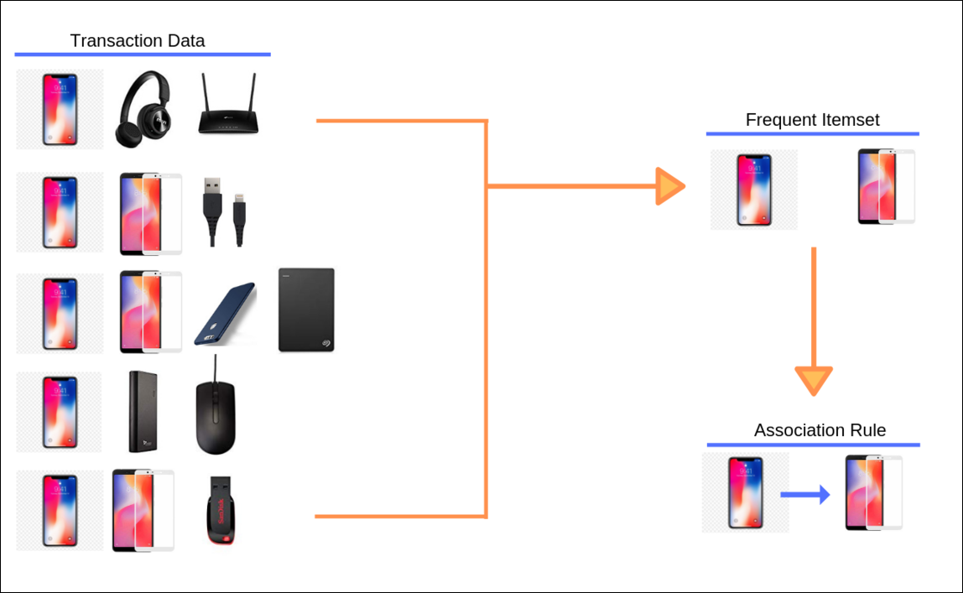
Mineração de Conjuntos Frequentes Exemplo
No exemplo ao lado, todas as capinhas foram vendidas junto com o aparelho celular.
A regra contrária, no entanto, não possui a mesma força: nem todos os aparelhos foram comprados junto com a capinha.

Slide 17
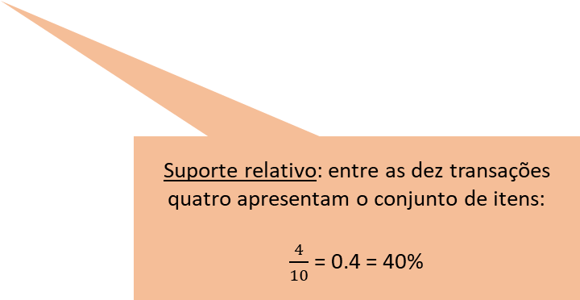
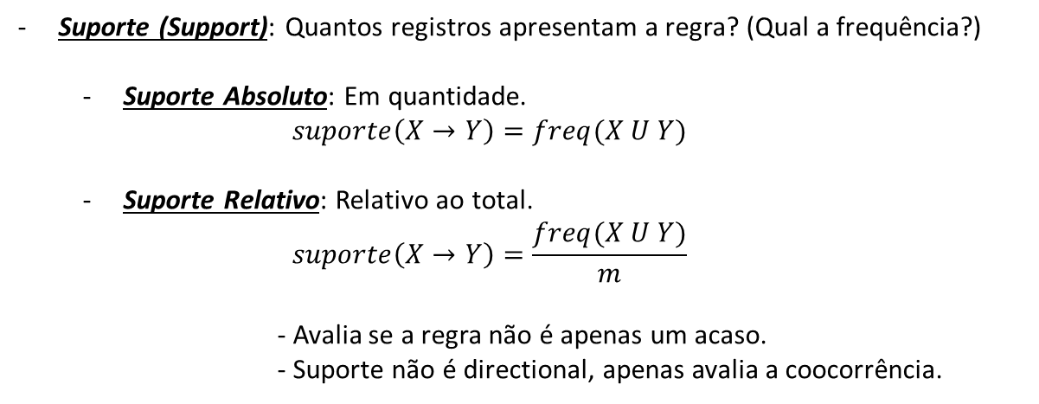
Mineração de Conjuntos Frequentes Avaliando Regras: Suporte
Suporte Absoluto
Suporte (Support): Quantos registros apresentam a regra? (Qual a frequência?)
Suporte Absoluto: Em quantidade.
$$suporte\left(X→Y\right)=freq(X U Y)$$
Suporte Relativo: Relativo ao total.
$$suporte\left(X→Y\right)=\frac{freq(X U Y)}{m}$$
- Avalia se a regra não é apenas um acaso.
- Suporte não é directional, apenas avalia a coocorrência.
Suporte relativo: entre as dez transações quatro apresentam o conjunto de itens:
$\frac{4}{10}$ = 0.4 = 40%

Slide 18
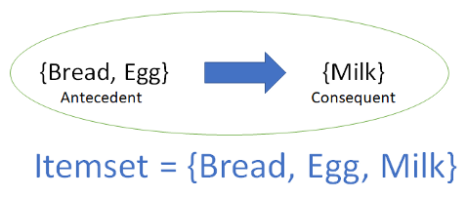
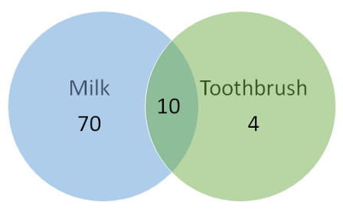
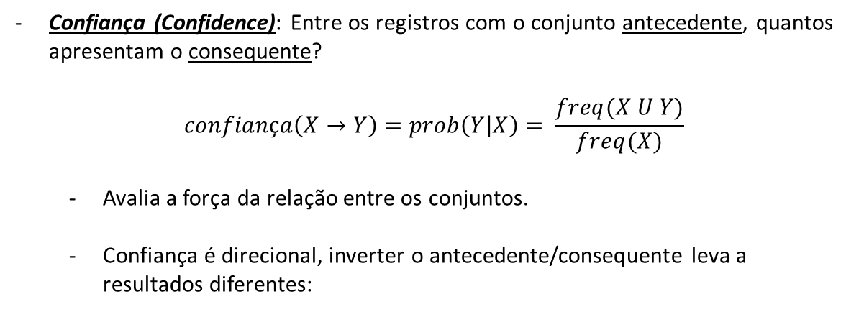

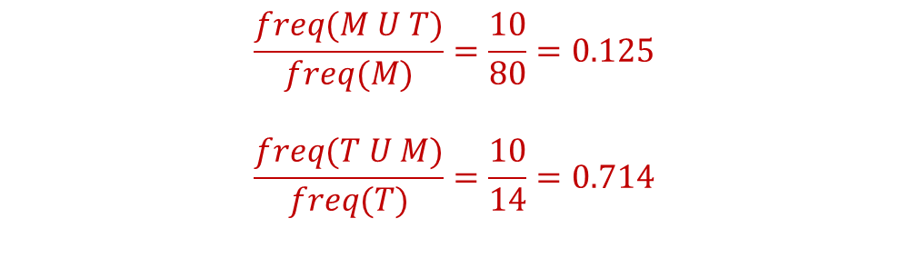
Mineração de Conjuntos Frequentes Avaliando Regras: Confiança
Confiança (Confidence): Entre os registros com o conjunto antecedente, quantos apresentam o consequente?
$$confiança\left(X→Y\right)=prob\left(Y | X\right)= \frac{freq(X U Y)}{freq(X)}$$
Avalia a força da relação entre os conjuntos.
Confiança é direcional, inverter o antecedente/consequente leva a resultados diferentes:
$$\frac{freq(M U T)}{freq(M)}=\frac{10}{80}=0.125$$
$$\frac{freq(T U M)}{freq(T)}=\frac{10}{14}=0.714$$
$$≠$$

Slide 19
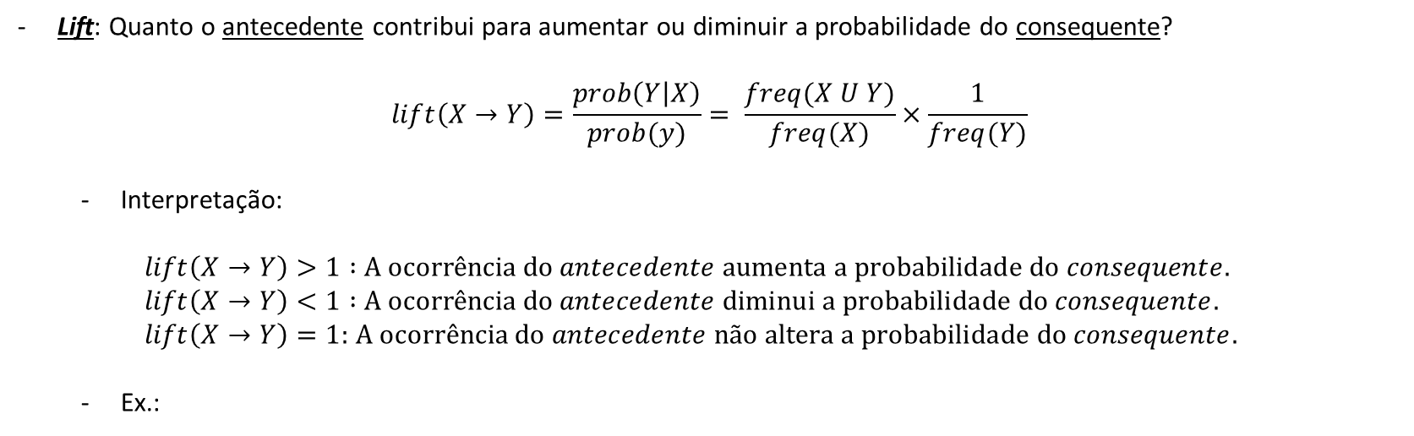
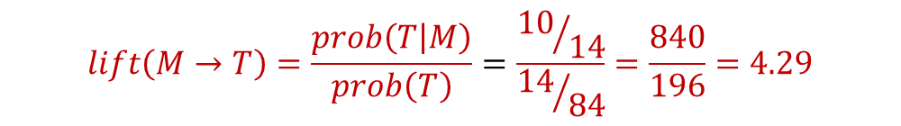
Mineração de Conjuntos Frequentes Avaliando Regras: Lift
Lift: Quanto o antecedente contribui para aumentar ou diminuir a probabilidade do consequente?
$$lift\left(X→Y\right)=\frac{prob\left(Y | X\right)}{prob(y)}= \frac{freq(X U Y)}{freq(X)}×\frac{1}{freq(Y)}$$
Interpretação:
$lift\left(X→Y\right)>1 :$ $A ocorrência do antecedente aumenta a probabilidade do consequente.$
$lift\left(X→Y\right)<1 :$ $A ocorrência do antecedente diminui a probabilidade do consequente.$
$lift\left(X→Y\right)=1:$ $A ocorrência do antecedente não altera a probabilidade do consequente.$
Ex.:
A ocorrência de leite impulsiona a ocorrência de escova de dente!
$$lift\left(M→T\right)=\frac{prob\left(T | M\right)}{prob\left(T\right)}=\frac{{10}/{14}}{{14}/{84}}=\frac{840}{196}=4.29$$

Slide 20
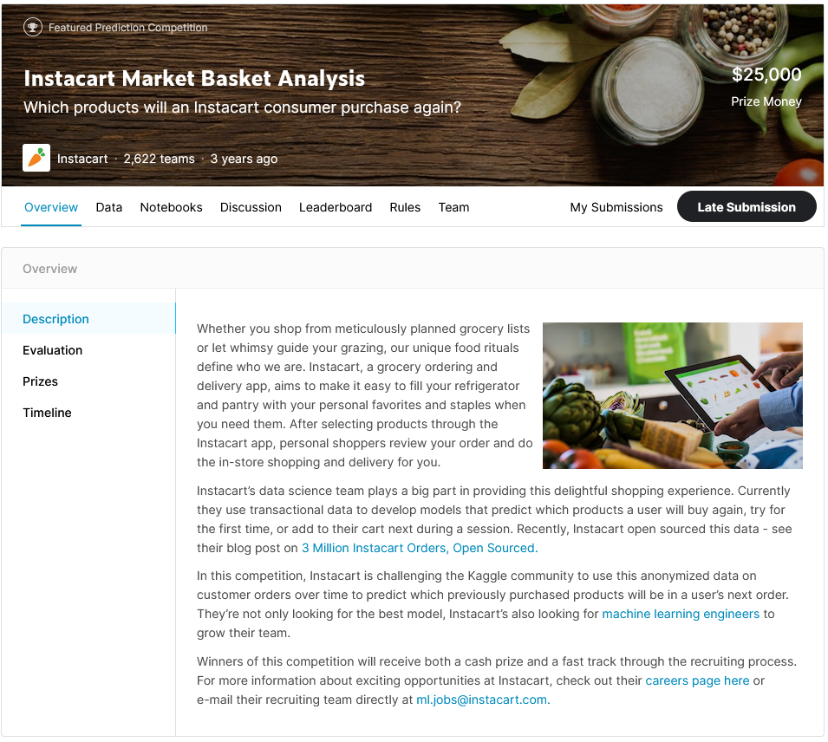
Mineração de Conjuntos Frequentes Exercício
Vamos abordar o problema disponível no Kaggle:
https://www.kaggle.com/c/instacart-market-basket-analysis/overview

